Slide 1
Installation Guide
(IDE – Eclipse 3.6 Java EE)
2011. 03. 10
CODELABOR
Shin Sang Jae (codelabor@gmail.com)

Slide 2
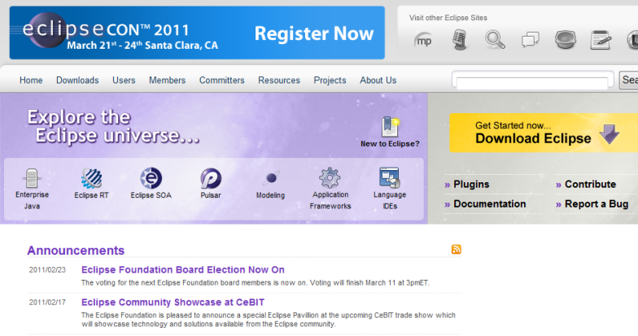
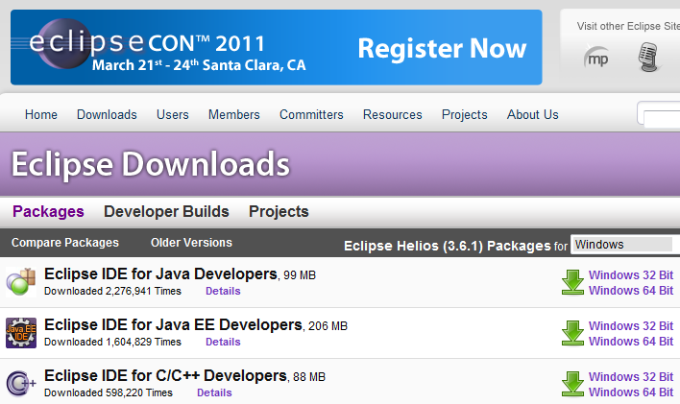
IDE
Installation
Official Site: http://www.eclipse.org
Download Site: http://www.eclipse.org/downloads
Package: Eclipse IDE for Java EE Developers

Slide 3
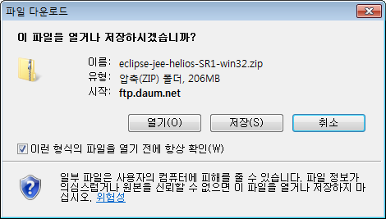
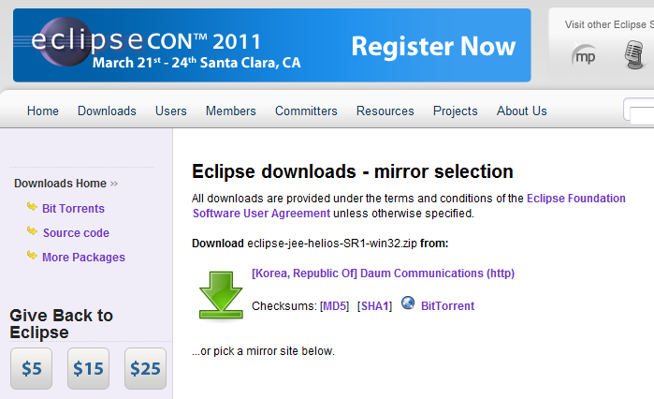
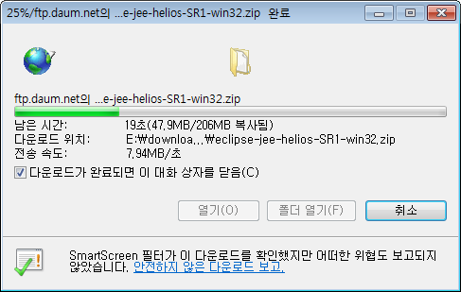
IDE
Installation
미러 사이트 선택
다운로드 파일명: eclipse-j33-helios-SR1-win32.zip
파일 저장 선택

Slide 4
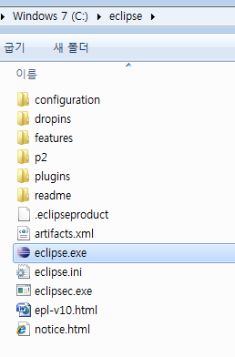
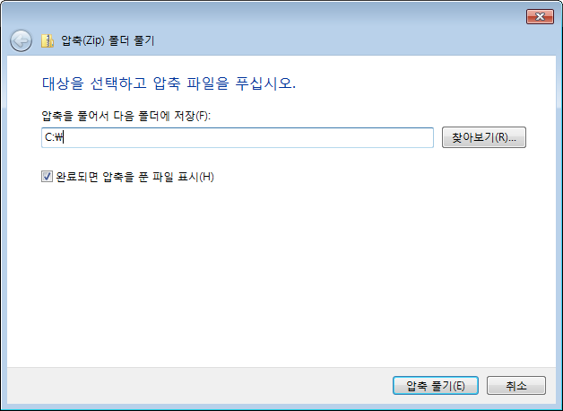

IDE
Installation
압축 풀기 디렉토리: C:\
압축 푼 후, 설치된 디렉토리: C:\eclipse

Slide 5
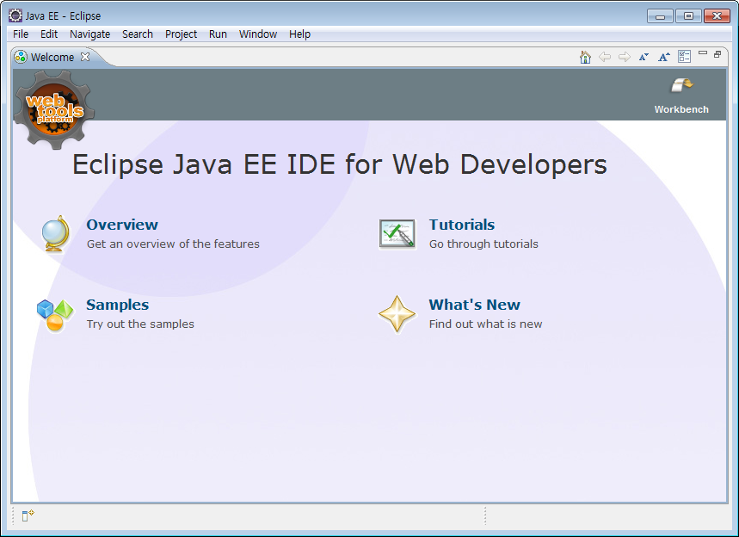
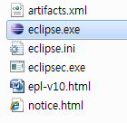

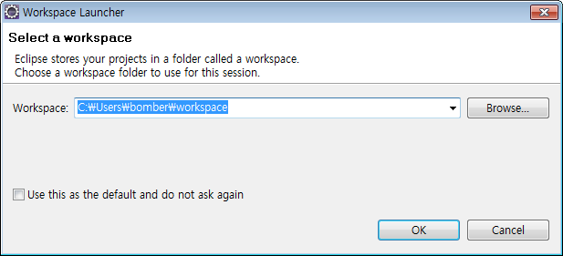
IDE
Run
실행 파일: eclipse.exe
워크스페이스 디렉토리: C:\Users\계정명\workspace
파일 길이가 길어져 복사가 어려울 경우,
워크스페이스 디렉토리: C:\workspace

